Slide 1
Этапы построения графиков функций и графиков поверхностей средствами Excel
Литовченко Даниил Владиславович
ИВТ, 1 курс 2 группа 3 подгруппа

Slide 2
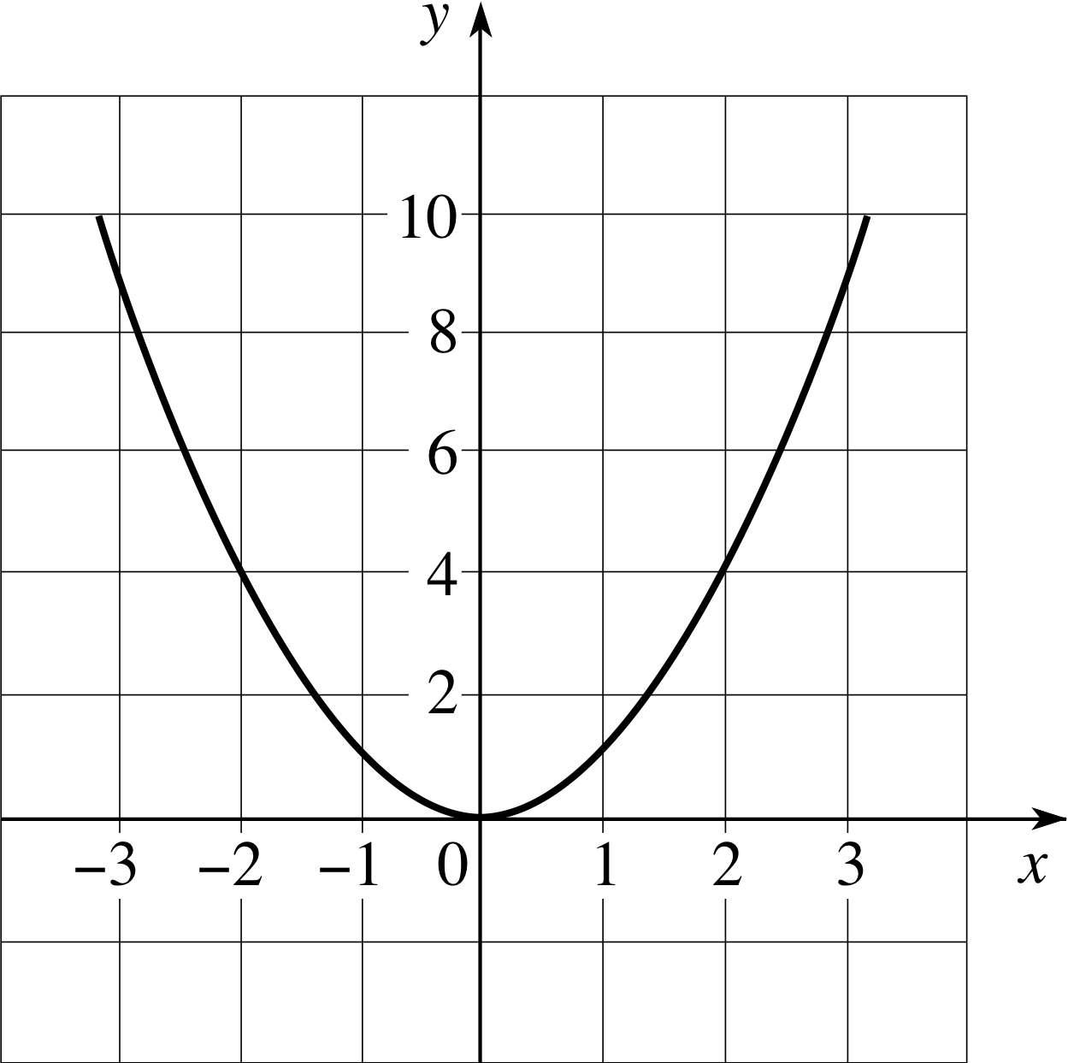
Введение
Разберем этапы построения графиков функций и поверхностей средствами электронных таблиц на примере Excel и построения простого графика функции:
y=x^2

Slide 3


Ввод данных
Перед построением графиков необходимо ввести в Excel данные, по которым будет строиться график.
Для этого используем ячейки, введем значения x и формулу в ячейки со значениями y:

Slide 4
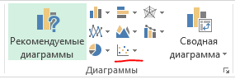
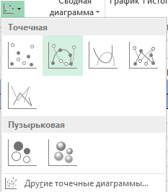
Подготовка к построению
После ввода необходимых для построения графика данных перейдем в раздел вставка и выберем точечную диаграмму с кривыми. В зависимости от задачи можно использовать разные виды диаграмм.

Slide 5
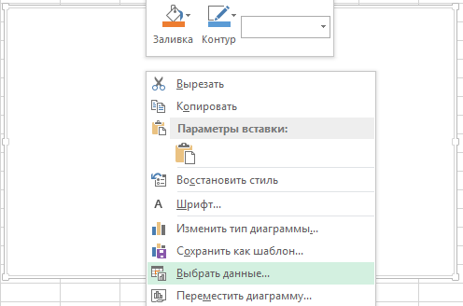
Выбор данных
Щелкнем по появившейся диаграмме правой кнопкой мыши и выберем раздел выбрать данные

Slide 6
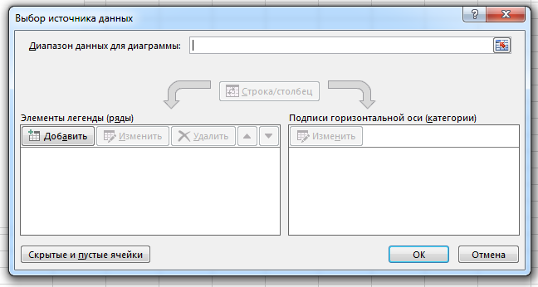
Добавление данных
Выберем кнопку добавить и введем данные для оси Х и Y

Slide 7
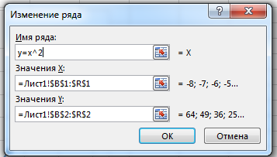
Ввод данных в график
Выберем наши данные Х и Y и добавим их в график

Slide 8
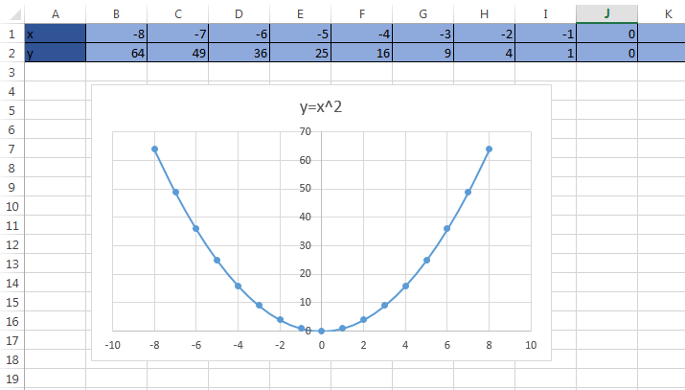
Построение графика
После выполнения всех действий на прямоугольнике должен появиться наш график.

Slide 9
Итог
Построение графиков средствами электронных таблиц Excel имеет простой алгоритм, который может выполнить каждый.

